Slide 1
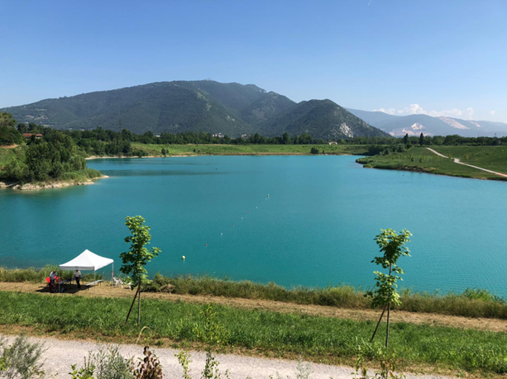
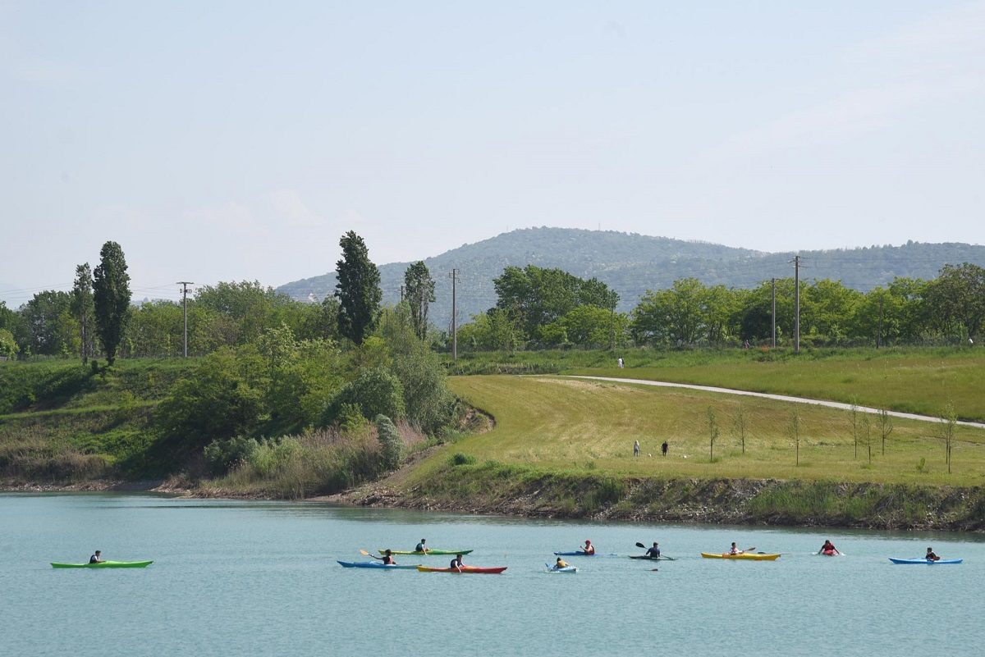
Parco delle cave
Via Cerca, 25134 Brescia BS

Slide 2
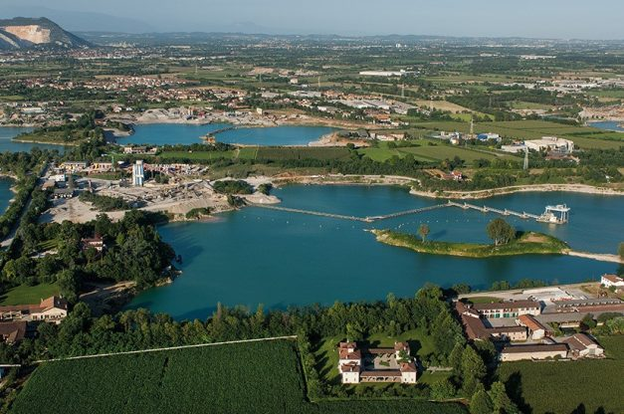
Storia
Il parco delle cave copre un’area di circa 960 ettari
Situato nella zona sud-est della città di Brescia e inaugurato nel 2018, il Parco delle Cave è composto da un insieme di ambienti e laghi riqualificati oggi a disposizione della cittadinanza.
Attualmente il Parco delle Cave comprende tre laghetti: il Lago delle Bose, il Lago del Canneto, il Lago del Gerolotto.

Slide 3
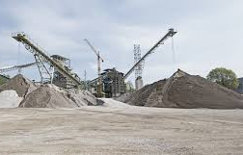
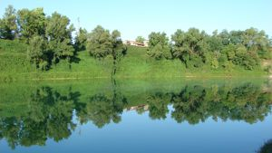
Storia
Un patrimonio naturale straordinario in costante fase di rigenerazione: un tempo area di escavazione, lo spazio è oggi una grande zona di mitigazione ambientale tra le più estese d’Europa.
Nel corso degli anni Sessanta del Novecento, alcune aree agricole dell'area sud-orientale della città di Brescia furono progressivamente convertite in aree di escavazione da parte dei singoli proprietari dei terreni
Le prime ipotesi relative alla trasformazione dell'intera area in un parco pubblico furono avanzate nel 1976 dall'assessore all'Urbanistica Luigi Bazoli.
Il 16 aprile 2018 il consiglio comunale di Brescia sancì la nascita del parco.
Nell'aprile 2020, la giunta Del Bono diede un nome ai laghi di proprietà comunale.

Slide 4
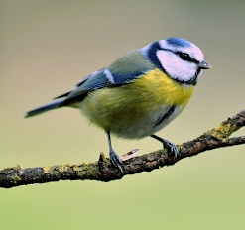
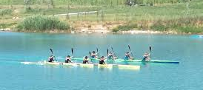
Il luogo oggi
I tre laghi accessibili al pubblico sono dotati di percorsi ciclopedonali per una lunghezza complessiva di circa 15 km. Inoltre tutta l’area è costellata da pannelli informativi che permettono di conoscere riguardo la flora e la fauna locale.
Il lago Gerolotto è stato dotato di punti di osservazione ornitologica.
Presso il lago Fuserino è attiva una scuola di canotaggio e kayak.

Slide 5
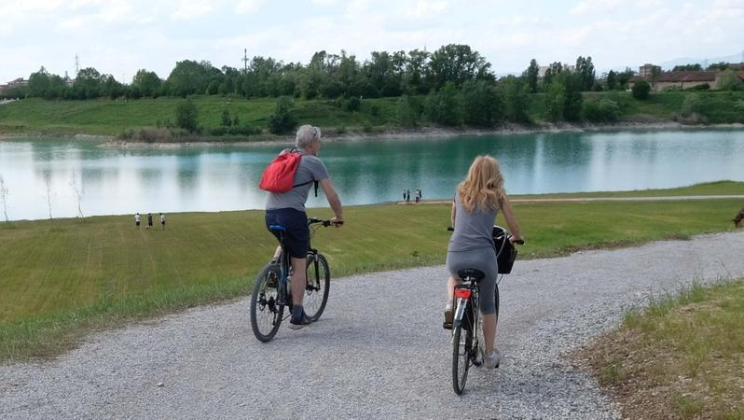
Perchè
Il parco delle cave rappresenta per me un luogo in cui posso svagarmi e rilassarmi;
Si trova a due passi rispetto a dove abito, grazie alla sua comodità decido anche all’ultimo fare una passeggiata o un giro in bici.
Personalmente tra i tre laghi quello che ritengo più suggestivo è il primo che hanno reso agibile, il parco delle Cave in via cerca.
Dato che il percorso si estende per circa 3 km e possiede diversi ingressi, i visitatori sono sempre distribuiti uniformemente; è il posto ideale se ci si vuole immergere a contatto con la natura ancora incontaminata.

Slide 6
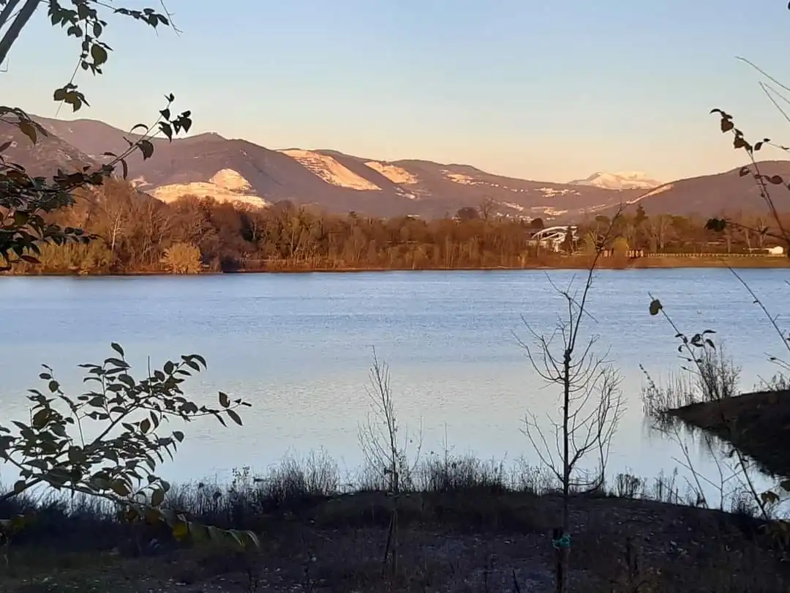
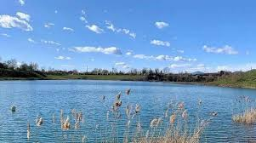
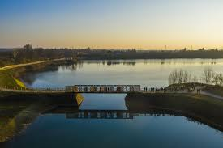

Slide 7

Istruzioni e modalità di invio
Ti ringraziamo per aver compilato la presentazione del tuo luogo della cultura: questo documento servirà per creare una mappa interattiva che raccolga tutti i luoghi segnalati a Brescia e provincia.
La mappa è raggiungibile a questo link
https://www.google.com/maps/d/viewer?mid=1P5psMaC7UZ_9Z4kc4DK22KV_d3BKttw&ll=45.60614515600719%2C10.363453704236925&z=10
ed è pubblicata anche sulla pagina dedicata sul sito di AmbienteParco
https://ambienteparco.it/censimento-del-patrimonio-locale-di-prossimita/
Una volta conclusa, invia la tua presentazione a scuole@ambienteparco.it
e noi la renderemo pubblica e scaricabile da tutti!
Il censimento del patrimonio locale di prossimità e organizzato da AmbienteParco, nell’ambito del progetto Atti.Vita – Educare insieme.

